Slide 1
بسم الله الرحمن الرحیم
ارائه دهنده : مهدی یار نیک اختر
موضوع : سیاره اورانوس

Slide 2
سیارات منظومه شمسی
1.عطارد – نزدیکترین به خورشید
2.زهره – گرمترین سیاره در منظومه شمسی
3.زمین – تنها سیاره دارای حیاط در منظومه شمسی
4.مریخ – سیاره ای خیلی شبیه به زمین که در زمان قدیم در آن آب و اکسیژن بوده
سیارات سنگی منظومه شمسی

Slide 3
سیارات منظومه شمسی
5.مشتری – بزرگترین سیاره منظومه شمسی
6.زحل – دارای بزرگترین مدار منظومه شمسی
7.اورانوس – تنها سیاره ای که در منظومه شمسی جهت عمودی میچرخد و سرد ترین سیاره
8.نپتون – دور ترین سیاره منظومه شمسی به خورشید
9.پلوتو – سیاره ای که از منظومه شمسی خارج شده
سیارات گازی منظومه شمسی

Slide 4
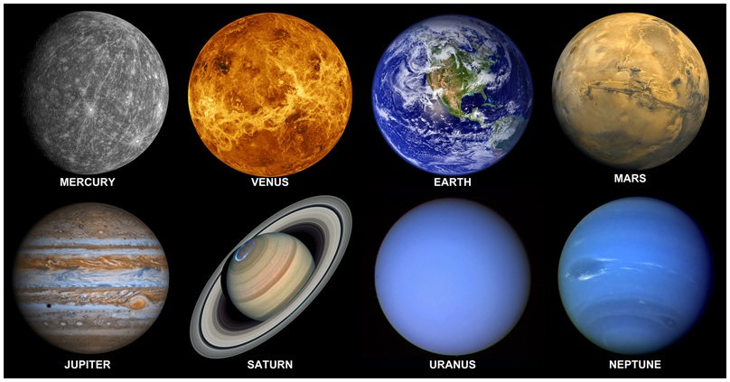

Slide 5
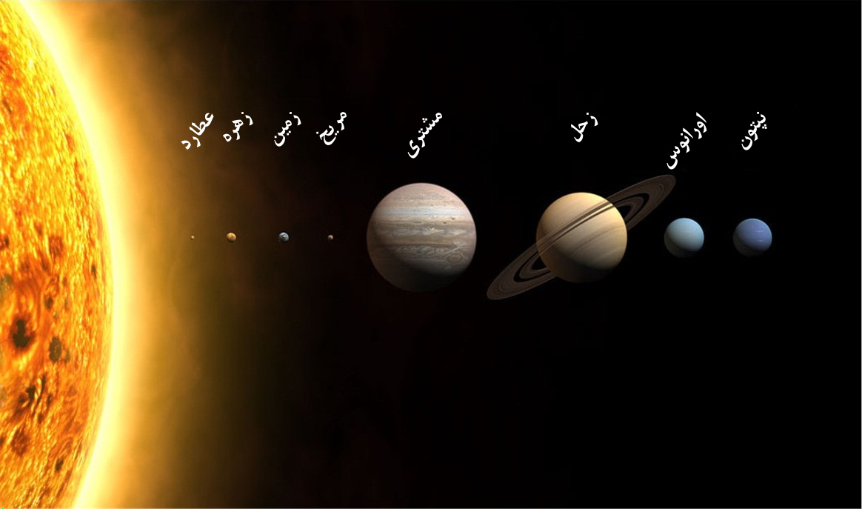

Slide 6
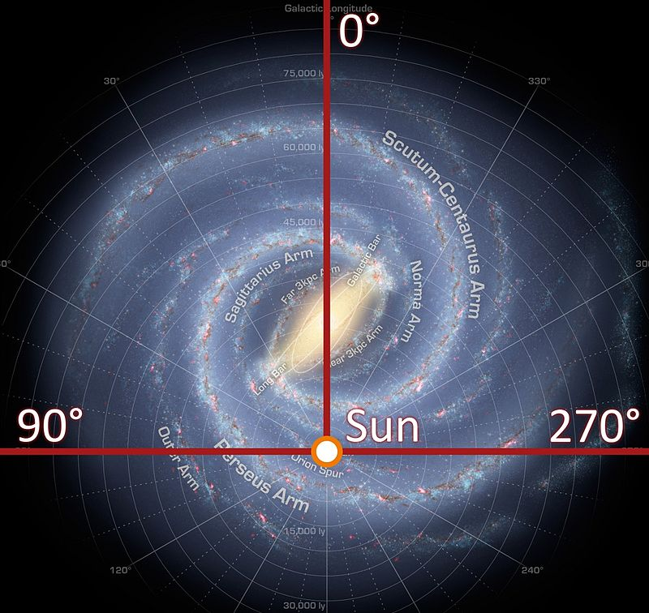
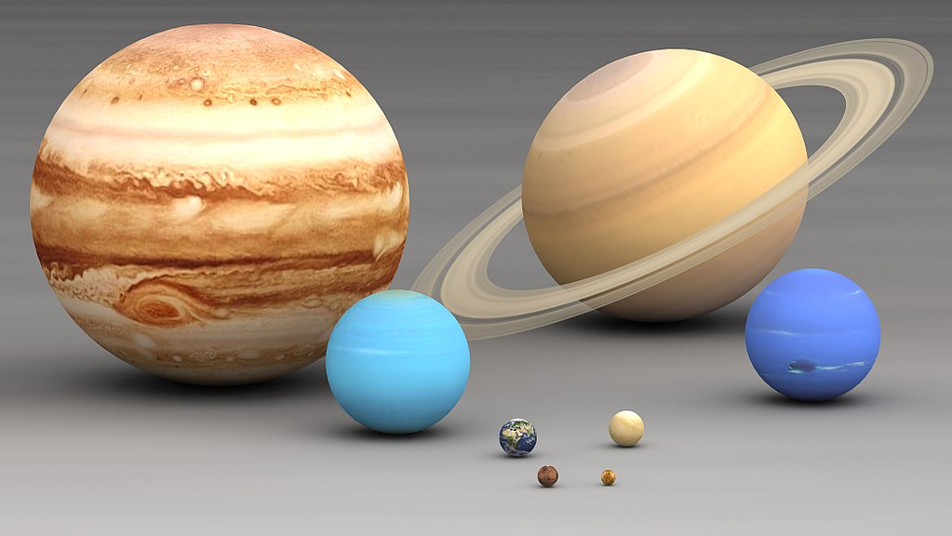
موقعیت
منظومه شمسی در
کهکشان راه شیری

Slide 7
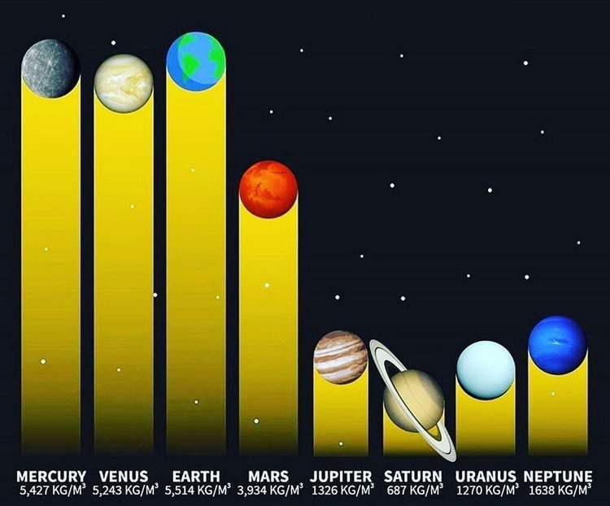
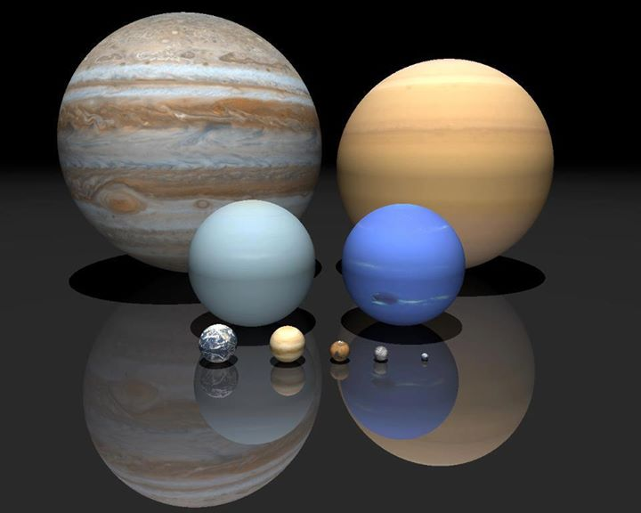
چگالی سیارات

Slide 8
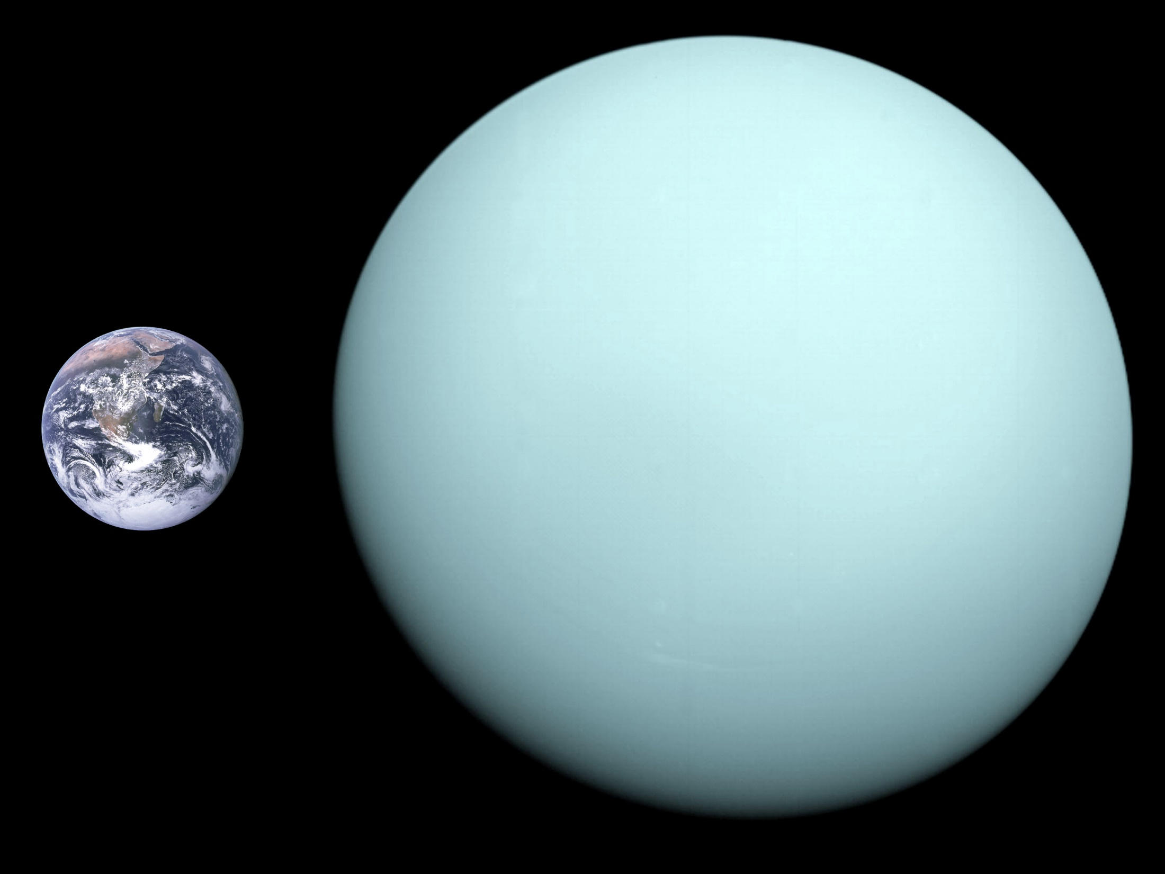
زمین و اورانوس در یک نگاه

Slide 9
اورانوس
تاریخ کشف : 13 مارس 1781 توسط ویلیام هرشل
دما حداقل : 224- حداکثر: 216-
قمر ها : 27 قمر
میانگین سرعت به دور خورشید: 6/81 کیلومتر بر ثانیه
سرعت چرخش به دور خود : 2/59 کیلومتر بر ثانیه
قطر: 5,753,358,164 کیلومتر
یک سال : 84 سال زمینی

Slide 10
با تشکر از همراهی شما

